Slide 1
向量长度计算

Slide 2
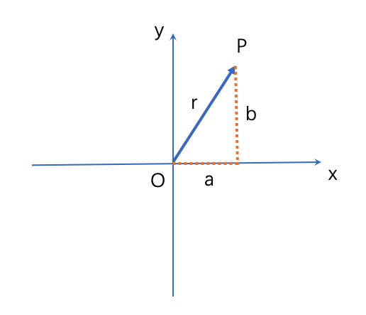

1.1 二维向量

Slide 3
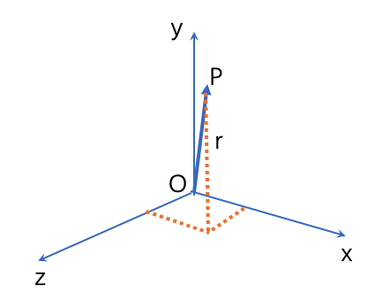
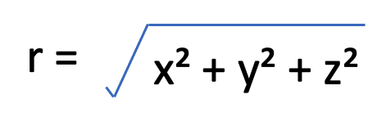
1.2 三维向量

Slide 4
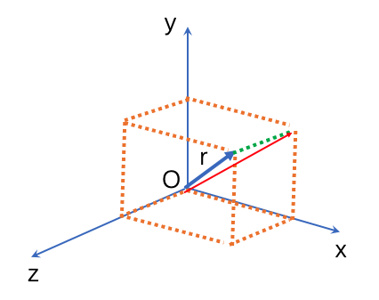



1.2 三维向量

Slide 5
再见~

